Slide 1

תורה לכיתה ה'
נושא השיעור: נאום הברית
עם המורה: אפרת שוקרון ביסמוט
Notes:
כתבו את המלל בהתאם ואת הציוד הדרוש.

Slide 2
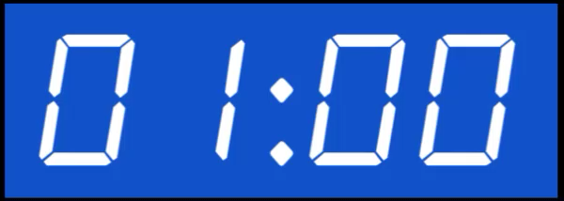



מה להביא לשיעור?
Notes:
למחוק שקופית זו אם אין בה צורך.
משך השקף: דקה
בשקף זה ודאו שכולם הצטיידו בעזרים הנדרשים (מומלץ שעזרים אלו יהיו גם אצלכם עבור הדגמה).
מחקו את המיותר או הוסיפו במידת הצורך (הקפידו על זכויות היוצרים).
זה הזמן להציג את כללי ההתנהגות בשיעור: בקשו מהלומדים לסגור חלונות של יישומים אחרים במחשב, להרחיק אמצעים מסיחים, להתיישב בחדר שקט, להניח כוס מים לידם, ובעיקר להתמקד במפגש.

Slide 3


מה נעשה היום?
נחשוב מה קורה אם טועים?
נלמד על מידת האחריות שלנו בבחירות שאנו עושים ומהן ההשלכות שלהן לטוב ולרע?
נבחן מה בין מחוייבות לבחירה?
Notes:
משך השקף: 2 דקות
הרעיונות, רובם ככולם, לקוחים מתוך אתר תנך ממלכתי
הציגו את עצמכם ואת מהלך השיעור:
מוזמנים לפנות בצורה אישית לתלמידים:
דוגמה לטקסט שייאמר בעל פה: "שלום, שמי___. אני מורה ל____ ממקום בארץ____. מה שלומכם? אני שמח/ה שהצטרפתם אליי", וכו'.
נושא השיעור ומה מטרתו:
דוגמה לטקסט שייאמר בעל פה: "בשיעור הזה נלמד על_________. הצטרפו אליי ויהיה לנו כיף. מוכנים? מתחילים!"
נתחיל ב…. (שלב פתיח השיעור)
נמשיך בלגלות (שלב הלימוד / הקניה - כתבו כאן שאלה מסקרנת שתיתן מענה על מטרת השיעור)
נתנסה ב… (שלב התרגול / התנסות)
נסכם (שלב סיכום השיעור)

Slide 4
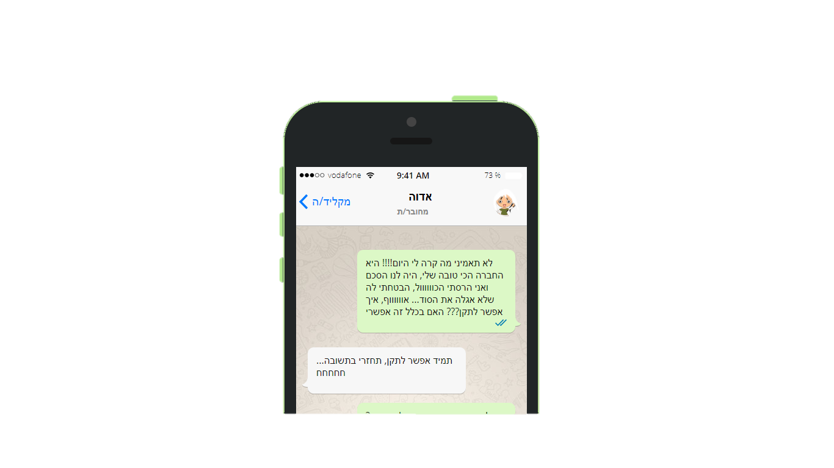
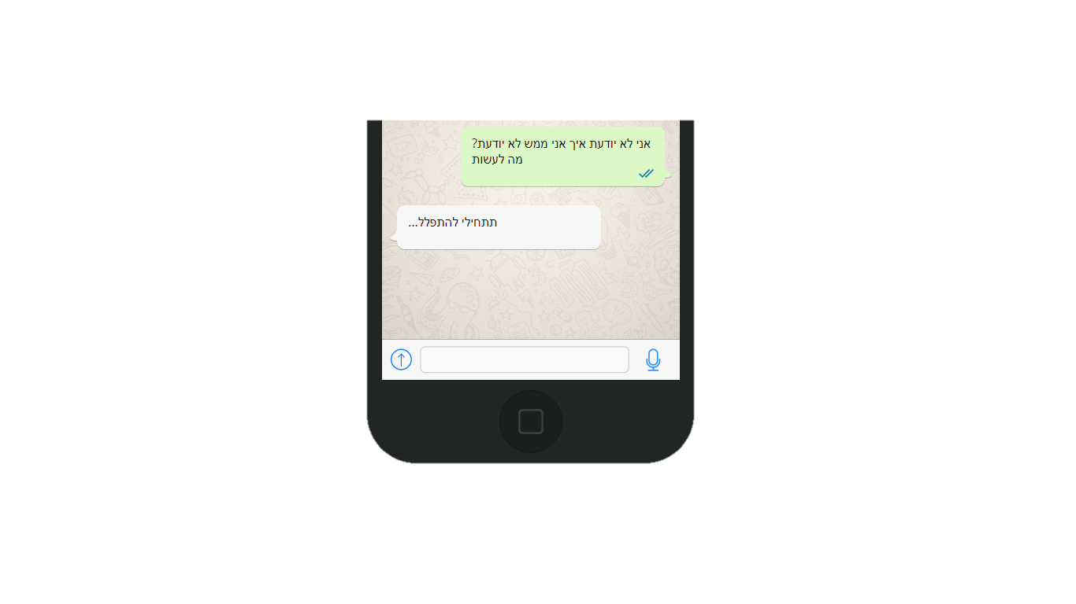

פרק ל'
מה הקשר בין אדוה לבין פרק פרק ל'?
מה הייתם מציעים לאדוה לעשות?
איך היא תתקן את מערכת היחסים עם החברה?

Slide 5
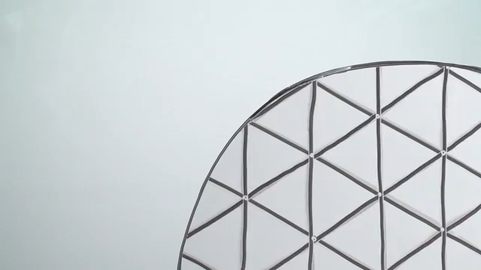
מאירועי הפרקים הקודמים...
קרדיט: 929 תנך ביחד
Notes:
צפייה עד 1:08
https://www.youtube.com/watch?v=7eA4TSGBbRQ&t=17s

Slide 6
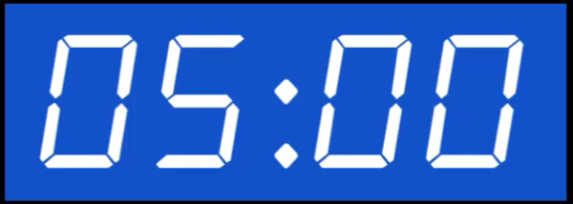

פרק ל' פס' – א' – י' רעיון התשובה
אתרו את המילים מהשורש
ש-ו-ב (הפועל לשוב על הטיותיו ושמות הנגזרות מהמילה שיבה)
למה לדעתכם השורש הזה חוזר פעמים רבות כל כך?
האם אתם מזהים מלבד השורש שו"ב החוזר בהטיותיו מילים נוספות שחוזרות יותר מפעם אחת?
מה הקשר בין הפועל לשוב על כל הטיותיו לבין המילים הנוספות?
מדוע לדעתכם אלוהים חוזר עליהן כל כך הרבה פעמים?
Notes:
משך השקף 5 דקות – לא עם הצגת השקף – אלא אחרי קריאת הפסוקים והסברם על ידי המורה.
חשוב שהפסוקים יהיו לנגד עיניהם של הצופים, אולי יש צורך בלשכפל את השקופית. אסביר שהשורש ש-ו-ב משמש כמילה מנחה שבאה להדגיש את האפשרות לשוב מהדרך הרעה שהרחיקה את האדם מאלוהים אל הקשר שהיה להם לפני כן. הסבר נוסף על הקשר בין החזרה בתשובה ללבבכם.

Slide 7
פרק ל' פס' – א' – י' רעיון התשובה
(א) וְהָיָה כִי־יָבֹאוּ עָלֶיךָ כָּל־הַדְּבָרִים הָאֵלֶּה הַבְּרָכָה וְהַקְּלָלָה אֲשֶׁר נָתַתִּי לְפָנֶיךָ וַהֲשֵׁבֹתָ אֶל־לְבָבֶךָ בְּכָל־הַגּוֹיִם אֲשֶׁר הִדִּיחֲךָ יְהוָה אֱלֹהֶיךָ שָׁמָּה׃ (ב) וְשַׁבְתָּ עַד־יְהוָה אֱלֹהֶיךָ וְשָׁמַעְתָּ בְקֹלוֹ כְּכֹל אֲשֶׁר־אָנֹכִי מְצַוְּךָ הַיּוֹם אַתָּה וּבָנֶיךָ בְּכָל־לְבָבְךָ וּבְכָל־נַפְשֶׁךָ׃ (ג) וְשָׁב יְהוָה אֱלֹהֶיךָ אֶת־שְׁבוּתְךָ וְרִחֲמֶךָ וְשָׁב וְקִבֶּצְךָ מִכָּל־הָעַמִּים אֲשֶׁר הֱפִיצְךָ יְהוָה אֱלֹהֶיךָ שָׁמָּה׃ (ד) אִם־יִהְיֶה נִדַּחֲךָ בִּקְצֵה הַשָּׁמָיִם מִשָּׁם יְקַבֶּצְךָ יְהוָה אֱלֹהֶיךָ וּמִשָּׁם יִקָּחֶךָ׃ (ה) וֶהֱבִיאֲךָ יְהוָה אֱלֹהֶיךָ אֶל־הָאָרֶץ אֲשֶׁר־יָרְשׁוּ אֲבֹתֶיךָ וִירִשְׁתָּהּ וְהֵיטִבְךָ וְהִרְבְּךָ מֵאֲבֹתֶיךָ׃ (ו) וּמָל יְהוָה אֱלֹהֶיךָ אֶת לְבָבְךָ וְאֶת־לְבַב זַרְעֶךָ לְאַהֲבָה אֶת־יְהוָה אֱלֹהֶיךָ בְּכָל־לְבָבְךָ וּבְכָל־נַפְשְׁךָ לְמַעַן חַיֶּיךָ׃
Notes:
בדיקה

Slide 8
פרק ל' פס' – א' – י' רעיון התשובה
(ז) וְנָתַן יְהוָה אֱלֹהֶיךָ אֵת כָּל־הָאָלוֹת הָאֵלֶּה עַל־אֹיְבֶיךָ וְעַל־שֹׂנְאֶיךָ אֲשֶׁר רְדָפוּךָ׃ (ח) וְאַתָּה תָשׁוּב וְשָׁמַעְתָּ בְּקוֹל יְהוָה וְעָשִׂיתָ אֶת־כָּל־מִצְוֺתָיו אֲשֶׁר אָנֹכִי מְצַוְּךָ הַיּוֹם׃ (ט) וְהוֹתִירְךָ יְהוָה אֱלֹהֶיךָ בְּכֹל מַעֲשֵׂה יָדֶךָ בִּפְרִי בִטְנְךָ וּבִפְרִי בְהֶמְתְּךָ וּבִפְרִי אַדְמָתְךָ לְטוֹבָה כִּי יָשׁוּב יְהוָה לָשׂוּשׂ עָלֶיךָ לְטוֹב כַּאֲשֶׁר־שָׂשׂ עַל־אֲבֹתֶיךָ׃ (י) כִּי תִשְׁמַע בְּקוֹל יְהוָה אֱלֹהֶיךָ לִשְׁמֹר מִצְוֺתָיו וְחֻקֹּתָיו הַכְּתוּבָה בְּסֵפֶר הַתּוֹרָה הַזֶּה כִּי תָשׁוּב אֶל־יְהוָה אֱלֹהֶיךָ בְּכָל־לְבָבְךָ וּבְכָל־נַפְשֶׁךָ׃
Notes:
בדיקה

Slide 9
(ט) "וְהוֹתִירְךָ ה' אֱלֹהֶיךָ בְּכֹל מַעֲשֵׂה יָדֶךָ, בִּפְרִי בִטְנְךָ וּבִפְרִי בְהֶמְתְּךָ וּבִפְרִי אַדְמָתְךָ, לְטֹבָה, כִּי יָשׁוּב ה' לָשׂוּשׂ עָלֶיךָ לְטוֹב כַּאֲשֶׁר שָׂשׂ עַל אֲבֹתֶיךָ".
בזכות מה יהיה לנו טוב כל כך?
מהי המשמעות של ההזדמנות הנוספת שמקבל העם גם אם הפר את הברית?

Slide 10
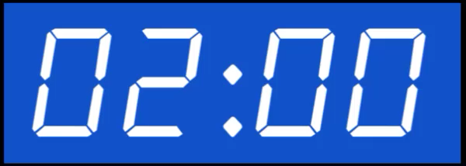
פס' י"א -י"ד - "הַמִּצְוָה הַזֹּאת אֲשֶׁר אָנֹכִי מְצַוְּךָ הַיּוֹם"
(יא) כִּי הַמִּצְוָה הַזֹּאת אֲשֶׁר אָנֹכִי מְצַוְּךָ הַיּוֹם לֹא־נִפְלֵאת הִוא מִמְּךָ וְלֹא רְחֹקָה הִוא׃ (יב) לֹא בַשָּׁמַיִם הִוא לֵאמֹר מִי יַעֲלֶה־לָּנוּ הַשָּׁמַיְמָה וְיִקָּחֶהָ לָּנוּ וְיַשְׁמִעֵנוּ אֹתָהּ וְנַעֲשֶׂנָּה׃(יג) וְלֹא־מֵעֵבֶר לַיָּם הִוא לֵאמֹר מִי יַעֲבָר־לָנוּ אֶל־עֵבֶר הַיָּם וְיִקָּחֶהָ לָּנוּ וְיַשְׁמִעֵנוּ אֹתָהּ וְנַעֲשֶׂנָּה׃ (יד) כִּי־קָרוֹב אֵלֶיךָ הַדָּבָר מְאֹד בְּפִיךָ וּבִלְבָבְךָ לַעֲשֹׂתוֹ׃
חשבו על הביטוי
"לֹא בַשָּׁמַיִם", מה פירושו, מהי משמעותו?
מה המסר של הפסוק?

Slide 11

אל תפחד מילים ולחן: אהוד בנאי
אם יחזור שוב רגע הפחד
אבוא להושיט לך יד
תמיד אהיה קרוב אליך
לחבק במקרה שתרעד
עכשיו פעמוני אזהרה
מצלצלים בראשך
אתה רוצה לשכוח
להתחיל מהתחלה
אז תאמין שאם קלקלת
אתה יכול גם לתקן, כן, כן.
אל תפחד, אתה לא לבד
היתה זו דקירה קטנה
זעזוע פתאומי ומהיר,
נכון, איבדת שליטה לרגע
לא היית מספיק זהיר,
ועכשיו פעמוני אזהרה
מצלצלים בראשך
אתה רוצה לשכוח
להתחיל מהתחלה
אז תאמין שאם קלקלת
אתה יכול גם לתקן, כן, כן.
אל תפחד, אתה לא לבד.
Notes:
האזנה לשיר ואחר כך "מה היה לנו בשיר" - משום מה הסרטון לא זמין
https://www.youtube.com/watch?v=DifgJhL-fLU
משך זמן המשימה 10 דקות

Slide 12
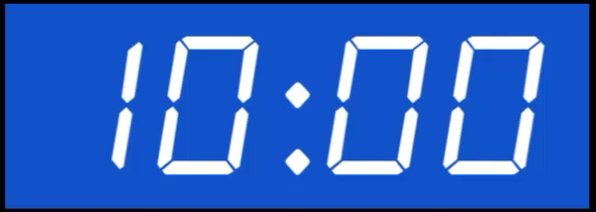
אל תפחד מילים ולחן: אהוד בנאי
אם יחזור שוב רגע הפחד
אבוא להושיט לך יד
תמיד אהיה קרוב אליך
לחבק במקרה שתרעד
עכשיו פעמוני אזהרה
מצלצלים בראשך
אתה רוצה לשכוח
להתחיל מהתחלה
אז תאמין שאם קלקלת
אתה יכול גם לתקן, כן, כן.
אל תפחד, אתה לא לבד
היתה זו דקירה קטנה
זעזוע פתאומי ומהיר,
נכון, איבדת שליטה לרגע
לא היית מספיק זהיר,
ועכשיו פעמוני אזהרה
מצלצלים בראשך
אתה רוצה לשכוח
להתחיל מהתחלה
אז תאמין שאם קלקלת
אתה יכול גם לתקן, כן, כן.
אל תפחד, אתה לא לבד.
משימה אישית:
חשבו על מעשה שתוצאותיו היו קשות ושהייתם רוצים לתקן, או שכבר תיקנתם וכתבו על ההתמודדות שלכם עם המצב ומי עוזר לכם בכך?
Notes:
האזנה לשיר ואחר כך "מה היה לנו בשיר" - משום מה הסרטון לא זמין
https://www.youtube.com/watch?v=DifgJhL-fLU
משך זמן המשימה 10 דקות

Slide 13

פס' ט"ו - כ' - הבחירה החופשית – "וּבָחַרְתָּ בַּחַיִּים"
שאלה למחשבה...
(טו) רְאֵה נָתַתִּי לְפָנֶיךָ הַיּוֹם אֶת־הַחַיִּים וְאֶת־הַטּוֹב וְאֶת־הַמָּוֶת וְאֶת־הָרָע׃ (טז) אֲשֶׁר אָנֹכִי מְצַוְּךָ הַיּוֹם לְאַהֲבָה אֶת־יְהוָה אֱלֹהֶיךָ לָלֶכֶת בִּדְרָכָיו וְלִשְׁמֹר מִצְוֺתָיו וְחֻקֹּתָיו וּמִשְׁפָּטָיו וְחָיִיתָ וְרָבִיתָ וּבֵרַכְךָ יְהוָה אֱלֹהֶיךָ בָּאָרֶץ אֲשֶׁר־אַתָּה בָא־שָׁמָּה לְרִשְׁתָּהּ׃ (יז) וְאִם־יִפְנֶה לְבָבְךָ וְלֹא תִשְׁמָע וְנִדַּחְתָּ וְהִשְׁתַּחֲוִיתָ לֵאלֹהִים אֲחֵרִים וַעֲבַדְתָּם׃
(יח) הִגַּדְתִּי לָכֶם הַיּוֹם כִּי אָבֹד תֹּאבֵדוּן לֹא־תַאֲרִיכֻן יָמִים עַל־הָאֲדָמָה אֲשֶׁר אַתָּה עֹבֵר אֶת־הַיַּרְדֵּן לָבֹא שָׁמָּה לְרִשְׁתָּהּ׃ (יט) הַעִידֹתִי בָכֶם הַיּוֹם אֶת־הַשָּׁמַיִם וְאֶת־הָאָרֶץ הַחַיִּים וְהַמָּוֶת נָתַתִּי לְפָנֶיךָ הַבְּרָכָה וְהַקְּלָלָה וּבָחַרְתָּ בַּחַיִּים לְמַעַן תִּחְיֶה אַתָּה וְזַרְעֶךָ׃ (כ) לְאַהֲבָה אֶת־יְהוָה אֱלֹהֶיךָ לִשְׁמֹעַ בְּקֹלוֹ וּלְדָבְקָה־בוֹ כִּי הוּא חַיֶּיךָ וְאֹרֶךְ יָמֶיךָ לָשֶׁבֶת עַל־הָאֲדָמָה אֲשֶׁר נִשְׁבַּע יְהוָה לַאֲבֹתֶיךָ לְאַבְרָהָם לְיִצְחָק וּלְיַעֲקֹב לָתֵת לָהֶם׃
מה הקשר בין המילים "לֹא בַשָּׁמַיִם הִיא" לרעיון של "וּבָחַרְתָּ בַּחַיִּים"?

Slide 14
מסכמים ומסיימים
אם טועים יש דרך של חזרה בתשובה וקיימת האפשרות לתקן.
לאדם בחירה חופשית - לא בשמים היא ובחרת בחיים.

Slide 15
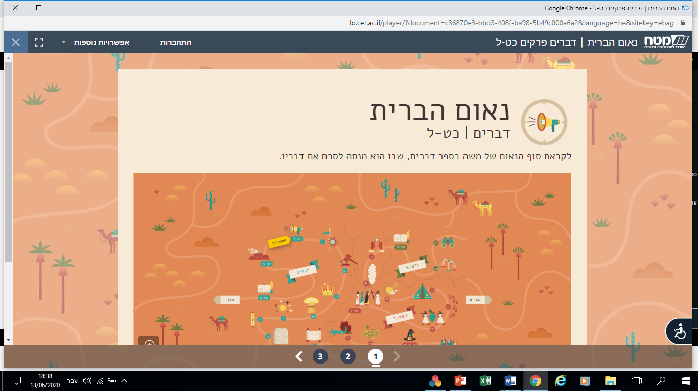

בחרו במשימה אחת או בשתיהן
2. סרקו את הברקוד וענו על החידון.
1. נאום הברית | דברים פרק כ"ט-ל
משימה באתר אופק
Notes:
https://docs.google.com/forms/d/e/1FAIpQLSdboOieKG7pzOMQwpw6wHgjJCUwxZS5wTI0NSe5bpa5GSSzng/viewform?usp=sf_link

Slide 16
איורים ותמונות: shutterstock

